Slide 1
ENTEGRE ÇEVRE BİLGİ SİSTEMİ (EÇBS) KAYIT İŞLEMLERİ

Slide 2
EÇBS FİRMA/KURUM KAYIT İŞLEMLERİ

Slide 3
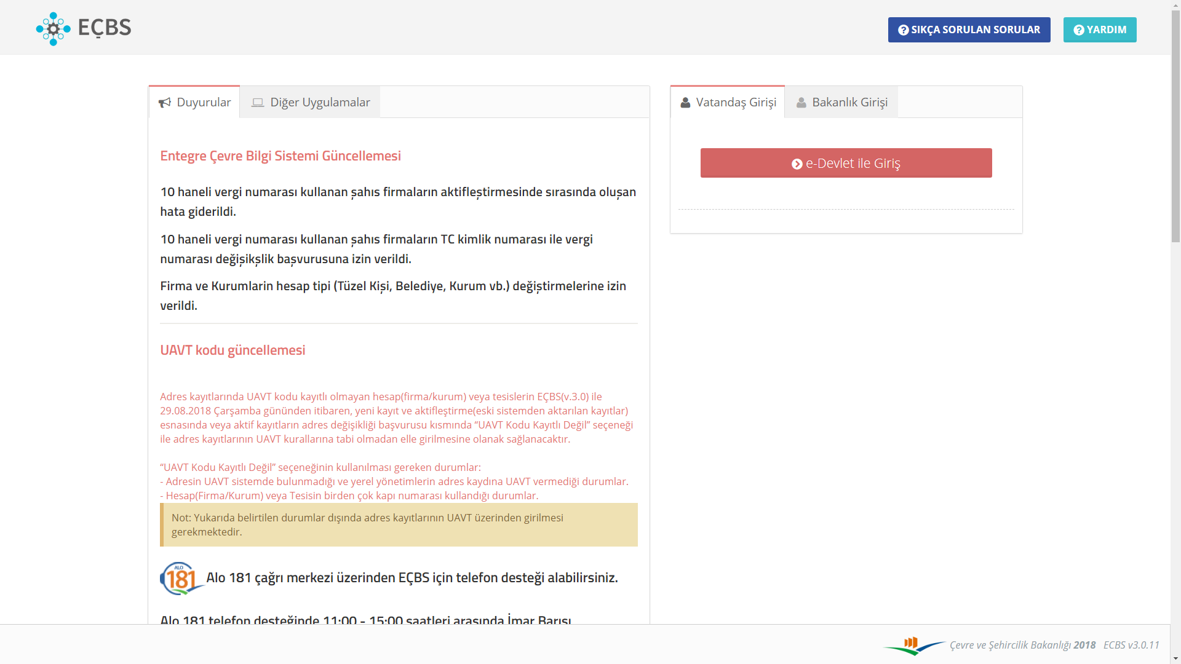
Kayıt İşlemleri için https://ecbs.cevre.gov.tr/
adresine girilir.

Slide 4
“Vatandaş Girişi” ekranından e-devlet şifresi ile giriş yapılır. (E-Devlet şifresi ile girişlerin kurum amiri tarafından yapılması gerekmektedir.)
“Sisteme Giriş Yap” butonuna tıklayarak il/ilçe bilgileri girilir. (Diğer bilgileriniz e-devlet sisteminden otomatik olarak çekilecektir.)

Slide 5
Kaydet butonuna basarak, kullanıcı sözleşmesi okunup onaylanır.
Şahsınıza açılan sayfada hesap (firma/kurum) sayfasına girilir.
Sağ üste bulunan “yeni hesap (firma/kurum)”a tıklanır.
Hesap tipi (kamu kurumu) seçimi yapılarak, vergi no ve vergi dairesi bilgileri girilir.

Slide 6
Kuruluş tarihi ve varsa kurumunuza ait SGK numarası girilir.
UAVT (Ulusal Adres Veri Tabanı) numarası biliniyorsa girilir. (Bilinmiyorsa “UAVT kodunu bilmiyorum” butonuna basarak adres bilgileri girilir.)
Telefon, e-posta ve varsa KEP adresi girilir.

Slide 7
Harita üzerinden konum bilgileri seçilir. (Haritada bulunan ve Ankara üzerinde yer alan kırmızı imleç çekilerek konumunuza sürüklenir.)
Kurumda yetkili olduğunuzu gösteren belge yüklenir. (Kurum kimli kartınız vb.)
“Başvuru Tamamla” butonuna basılır.

Slide 8
İletişim bilgileri kısmına girilen e-posta adresinize sistem tarafından gönderilen doğrulama linkine tıklayarak e-posta adresi doğrulanır.
Sistem tarafından otomatik oluşturulan formun çıktısı alınarak, kaşe ve imzalı olarak “Çevre ve Şehircilik İl Müdürlüğü”ne gönderilir.
EÇBS başvurunuz Çevre ve Şehircilik İl Müdürlüğünce onaylandığında e-devlet sistemi üzerindeki hesabınızda kurumunuz “ONAYLI” olarak görülecektir.

Slide 9
EÇBS TESİS İŞLEMLERİ

Slide 10
Kayıt İşlemleri için https://ecbs.cevre.gov.tr/
adresine girilir. (Kurumunuz onaylı olarak görülecektir.)
Sağ üst köşede bulunan “Yeni Tesis Ekle” butonuna basarak tesisinizin/kurumunuzun adını girilir.

Slide 11
NACE faaliyet kodunu maliyeden vergi kimlik numaranızla seçilen kodlar arasından seçin. (Kamuya ait ilköğretim faaliyetleri için 852007, okul öncesi eğitim faaliyetleri için 851001, orta ve lise kurumları için 853112)
UAVT (Ulusal Adres Veri Tabanı) numarası girilir. (Firma kaydı sırasında oluşturduğunuz UAVT numarası. Bilmiyorsanız yeniden adres bilgileri girilerek oluşturunuz.)

Slide 12
Telefon, e-posta adresi ve varsa KEP adresinizi giriniz.
Harita üzerinden konum bilgileri seçilir. (Haritada bulunan ve Ankara üzerinde yer alan kırmızı imleç çekilerek konumunuza sürüklenir.)
Kurumda yetkili olduğunuzu gösteren belge yüklenir. (Kurum kimli kartınız vb.)

Slide 13
“Başvuru Tamamla” butonuna basılır.
İletişim bilgileri kısmına girilen e-posta adresinize sistem tarafından gönderilen doğrulama linkine tıklayarak e-posta adresi doğrulanır.
Sistem tarafından otomatik oluşturulan formun çıktısı alınarak, kaşe ve imzalı olarak “Çevre ve Şehircilik İl Müdürlüğü”ne gönderilir.

Slide 14
İl Müdürlüğü tarafından tesis onayı yapıldıktan sonra hesabınızdan uygulama ekle butonuna basarak uygulama listesinde “sıfır atık bilgi sistemi” ve “atık yönetim uygulaması” uygulamaları eklenir.
Firma ve Tesis kayıt işlemleri sırasında oluşturulan formlar kaşeli ve ıslak imzalı olarak “Çevre ve Şehircilik İl Müdürlüğü”ne gönderilir.

Slide 15
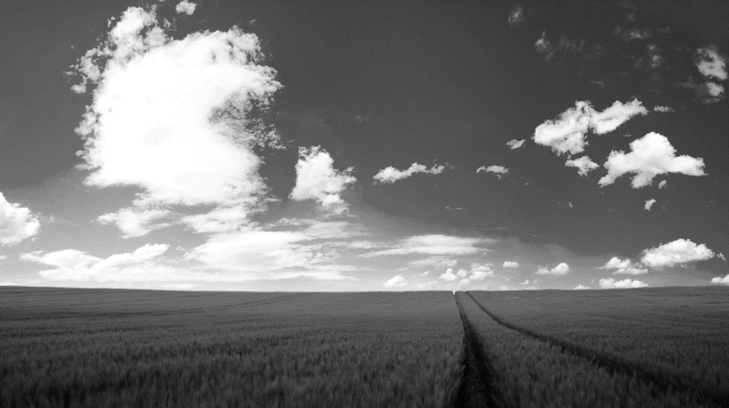
İLETİŞİM BİLGİLERİ
E-Posta: rize@csb.gov.tr
Telefon: 0464 213 00 90
ODAK PERSONELLERİMİZ
AYKUT BALCIOĞLU BİYOLOG DAHİLİ: 1138
LÜTFÜ AYDIN ÇEVRE MÜH. DAHİLİ: 1152
UĞUR ALTINKAYA ŞUBE MÜDÜRÜ DAHİLİ:1125

